Slide 1
Assemblage des blocs CTH

Slide 2
1/3
CENTRALE SUPERPOSEE
Raccordement par cadre aspiration
CTH 460/600 au 1300
Raccordement type B
Joint 18 x 10
Raccordement type A
à positionner sur site
Raccordement type B
QM
 | Révision A
BE – PILLON
CTH

Slide 3
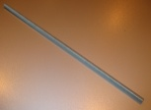
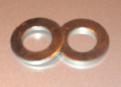
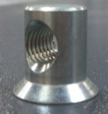
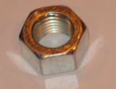
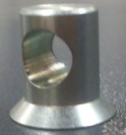
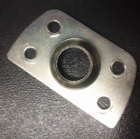
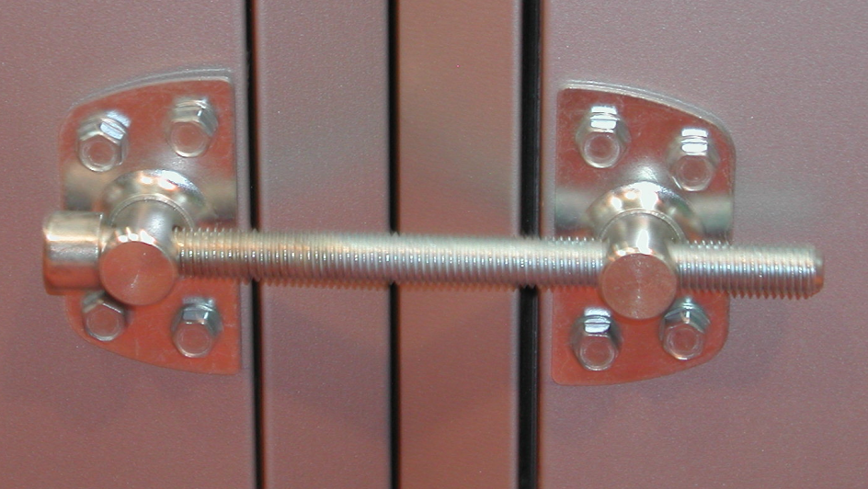
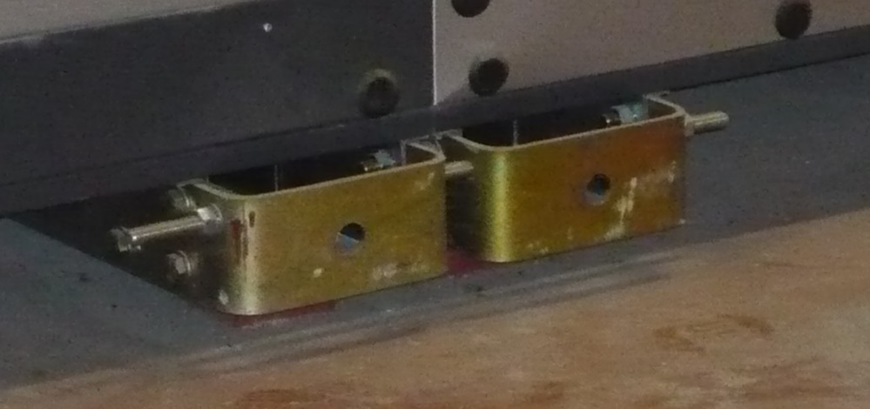
2/3
32 x
∅ 6.3 x 25 Z422011
4 x
VIS DE TENSION M16 Lg.660 H214410
4 x
CHC M12x160 L770002
8 x
RONDELLE PLATE M16U 0440564
4 x
HT38802
ECROUS HM16 0438038
8 x
4 x
L807802
8 x
HR30802
Type A
Type B
QM
 | Révision A
BE – PILLON
CTH
Page :

Slide 4
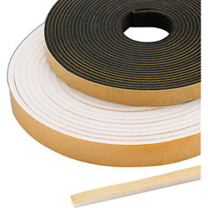
3/3
CTH 460/600 | 12 m
CTH 460/770 | 13 m
CTH 460/940 | 15 m
CTH 460/1100 | 16 m
CTH 460/1300 | 17 m
CTH 600 | 13 m
CTH 770 | 14 m
CTH 940 | 16 m
CTH 1100 | 17 m
CTH 1300 | 18 m
18X10 Z222001
QM
 | Révision A
BE – PILLON
CTH
Page :

